Slide 1
Модель кабинета в начальной школе
Разработали:
Светлакова Софья Александровна
Гонцова Екатерина Сергеевна,

Slide 2
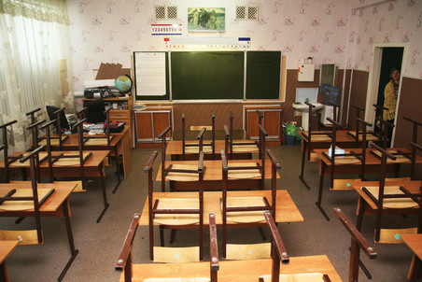
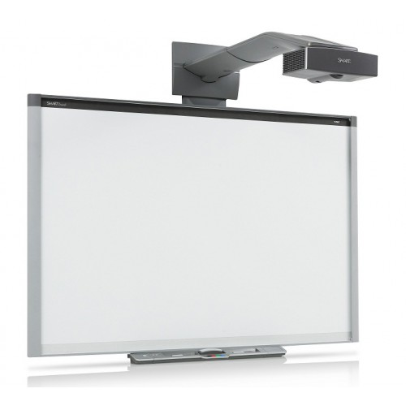
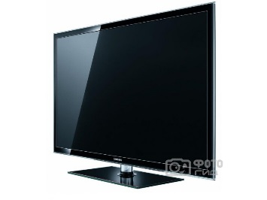
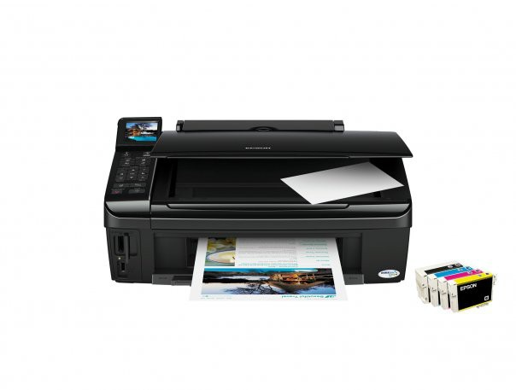
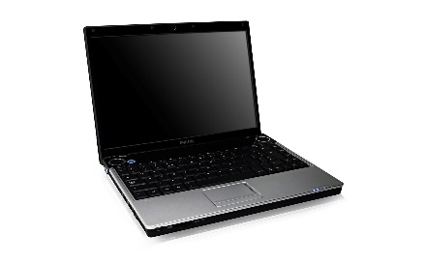
Учебная зона
Зеленая магнитная 3-х секционная доска
Комплекты (пары) парт и стульев бежевого цвета с крючками для сумок и подставок для ног
Мобильное рабочее место (компьютерный стол с ноутбуком)
Интерактивная доска
Плазменный телевизор
Принтер и сканер
Глобус
Шкафы с учебно-методическим обеспечением, необходимым материалом и оборудованием , размещенные в задней части кабинета

Slide 3
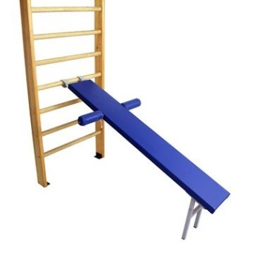
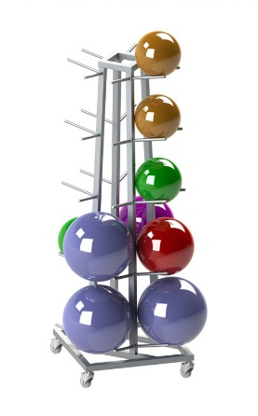
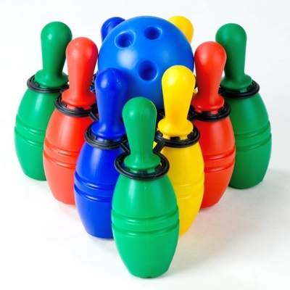
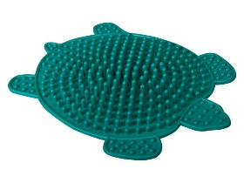
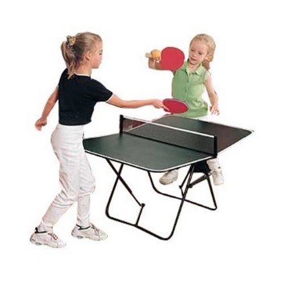
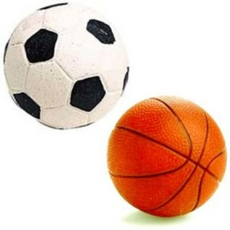
Спортивно-оздоровительная зона
Гимнастическая стенка с синей гимнастической доской
Массажные коврики и мячи разной величины с подставкой
(или корзиной для них)
Гантели пластмассовые и кегли
Мини настольный теннис
Футбольный и баскетбольный мячи

Slide 4
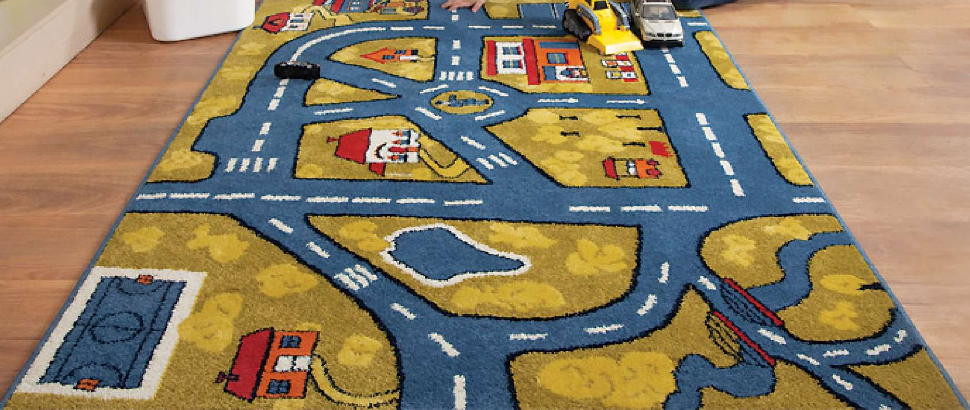
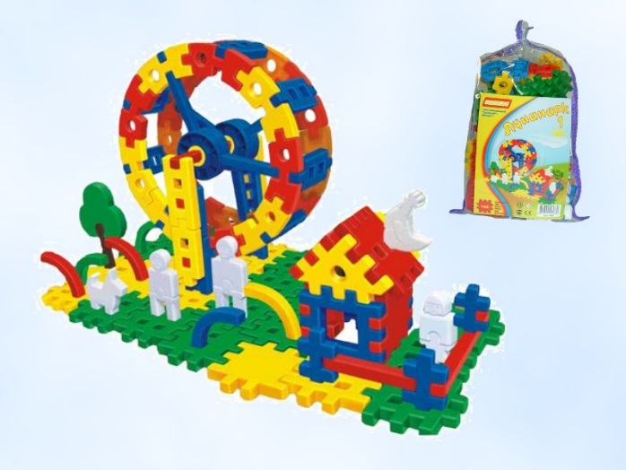
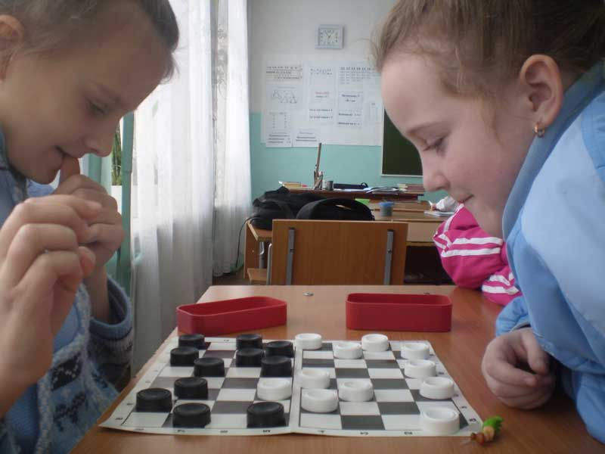
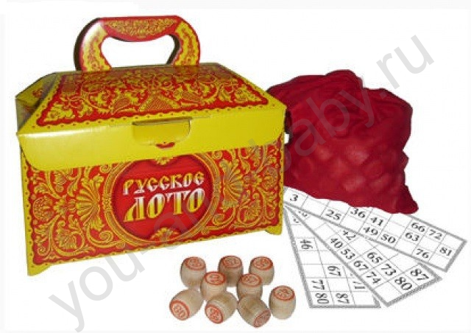
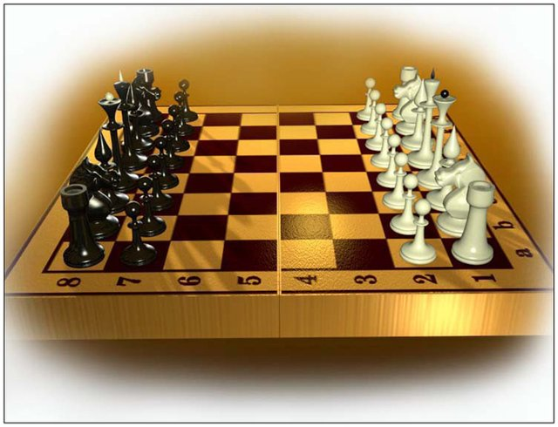
Игровой центр
Ковер
Игрушки:
Конструктор;
Шашки;
Лото;
Шахматы;

Slide 5
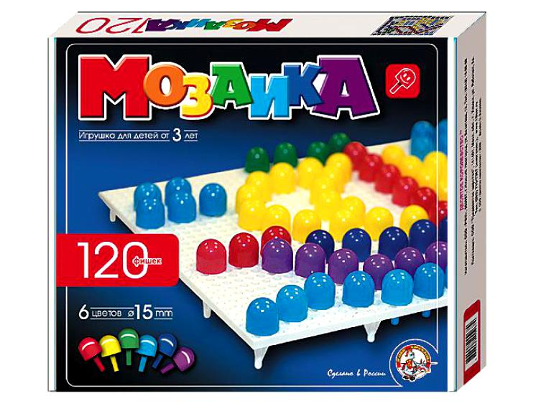
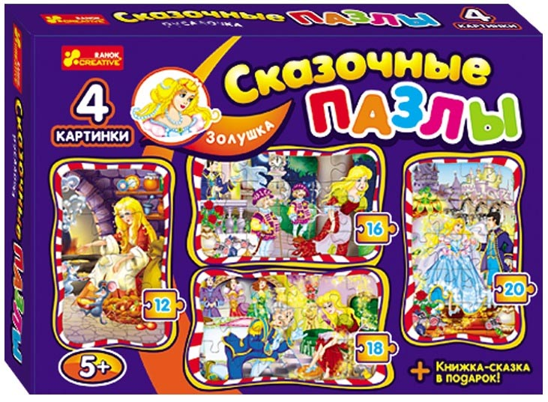
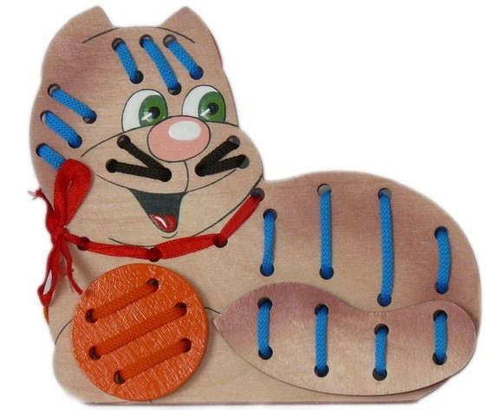
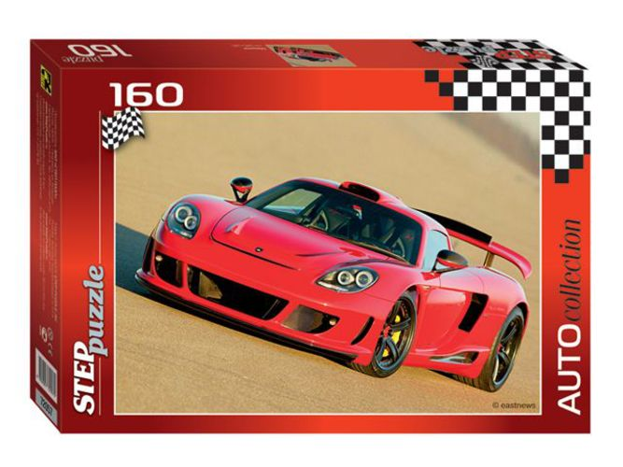
Коррекционная или социальная зона
Мозайка
Пазлы
Шнуровка

Slide 6
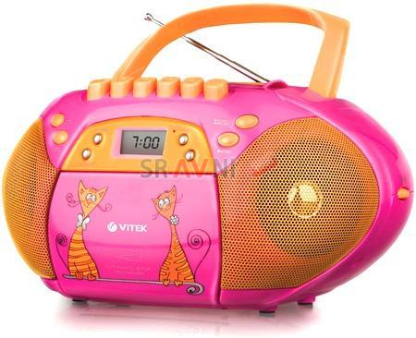
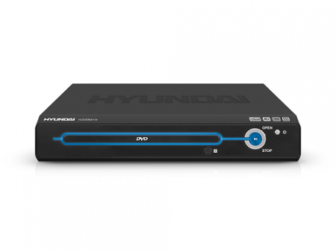
Зона отдыха
Магнитофон
DVD – проигрыватель

Slide 7
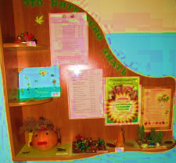
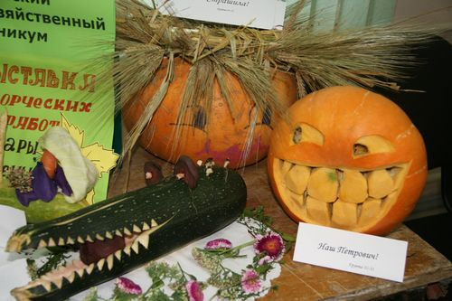
Очумелые ручки
Выставка поделок и рисунков на специальных полках

Slide 8
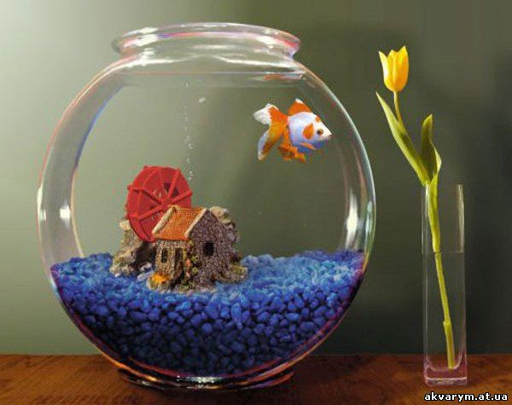
Зона «Мир природы»
Аквариум с золотой рыбкой

Slide 9
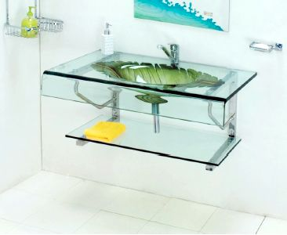
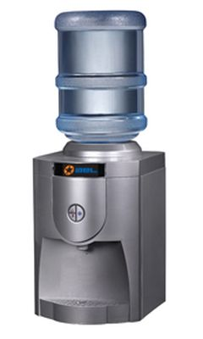
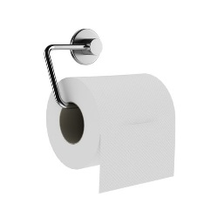
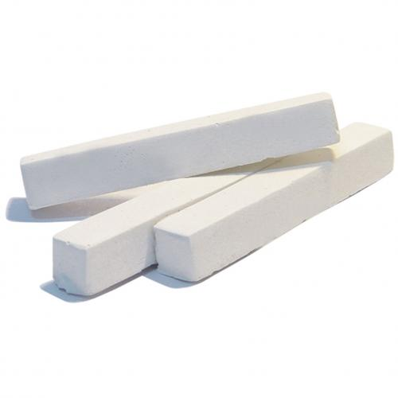
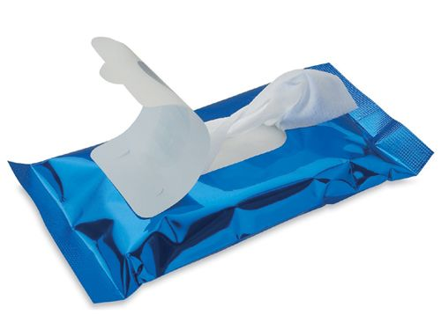
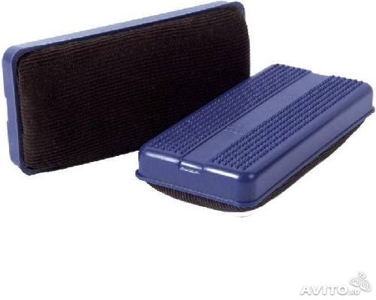
Бытовая зона
Умывальник с одноразовыми полотенцами и жидким мылом
Кулер с одноразовыми стаканчиками
Туалетная бумага, находящаяся в ящике
Губки для протирания доски
Мел
Салфетки для рук
И другое

